Slide 1
第六讲
边际革命者及其竞争者们

Slide 2
古典经济学的衰落
社会主义思潮的兴起
马克思主义
德国历史学派
边际革命

Slide 3
古典经济学的衰落
原因之一：理论上的不完整
李嘉图的价值理论无法解释生产要素在产品价值中所起的作用问题

Slide 4
原因之二：现实解释力的缺乏
古典经济学无法解决经济发展中收入分配结构不均衡的问题
19世纪资本主义的发展，穷人的生活改善甚少，而贫富分化日趋明显
古典主义者将穷人的贫穷原因归于穷人自己，反对一切形式的济贫法，反对工会，也反对对于工人的相关保护政策。

Slide 5
问题的核心：资本主义下贫苦问题的成因是由什么导致的？
将资本主义下贫困问题的形成归于资本主义制度本身，无疑是一种自然的思路。
但是另一方面，如果我们可以论证资本主义下的分配结构不是富人剥削穷人的工具，那么，资本主义制度就不应当被我们质疑。

Slide 6
凡是主张资本主义下的症结是来自于资本主义制度本身的，就构成了对这种制度的批判者。
资本主义制度的症结：非人道性——空想社会主义者。他们主张资本主义社会中的有识之士和富人们应该主动加强对穷人的关怀。

Slide 7
资本主义制度的症结：制度本身的暴力性——无政府主义者。摧毁这种制造不平等的制度，人们就能彼此平等，穷困问题也将得以解决。
资本主义制度的症结：国家权力不够强大——布朗基主义。正是由于国家不够强大，他们为能帮助他们应该帮助的人，因此，建设一个大政府就是出路

Slide 8
资本主义症结：在于其蕴含的生产过剩和生产危机的可能性——西斯蒙第主义。主张回到田园牧歌式的资本主义小生产经济形态。
资本主义症结：在于这一制度既是不平等的（剥削理论），也是不可持续的（生产危机理论）——马克思主义。主张以生产资料共有制和计划经济取代

Slide 9
资本主义症结：在于我们错误地认为存在一种放之四海而皆准的原理或者准则，因此，没有考虑环境变化对于经济机制带来的新要求——德国历史主义。历史主义主张的应该与时俱进来发展相应的制度，而这种制度的创立不是来自于我们的异想天开，而是在一个强力政府的领导下，以归纳/历史方法来总结相应的规律，并伴之以保守性的改革予以推行。

Slide 10
社会主义思潮的兴起
空想社会主义：希望从人道的角度唤起资产阶级的善心，从而以社会改良的方式来推进社会贫困问题的解决。
缺点：
没有看到造成资本主义制度下贫困的根本原因。
社会实验更多是一种不切实际的幻想

Slide 11
国家社会主义：主张以国家的强力来解决贫困问题，强调国家的所有部门的目标应该是实现社会整体利益。
思路：国家教育和提升工人的素质，这些高素质的劳动者就会成为国家最热忱的建设者。
缺点：国家并不是超然之物。他们不可能完全以社会利益为目标

Slide 12
无政府主义：鼓吹消除政府的暴力潜能对个人的危害，取消政府，实现人与人之间的彻底平等
缺点：政府本身的公共服务功能不会随着这种取消而彻底消除不见
消灭政府的主张本身就是一种危险的社会观念。事实上，政府消除之后，受伤最重的一定是底层民众。

Slide 13
小资产阶级的复古主义：西斯蒙第看到了资本主义的弊端，以为恢复小资产阶级的小户生产模式就能解决资本主义的有效需求不足和社会贫困问题。
缺点：提供的解决方案是以生产力的倒退为代价，这显然不符合人类社会发展的趋势。

Slide 14
马克思主义
基本理论：
社会发展理论：
生产力决定生产关系，生产关系反作用于生产力；
不同阶段的生产力会产生相应的生产关系与之适应，并在生产关系的基础上构建出全部的社会上层建筑
生产力发展变化将导致生产关系发生变化，如果生产关系不能适应这种要求，它将会扬弃

Slide 15
人类社会发展的五个阶段：原始社会、奴隶社会、封建社会、资本主义社会、社会主义社会。
马克思和恩格斯认为：一种旧有的生产关系在它完全丧失功能之前，并不会被彻底扬弃。因此他们预言，只有在资本主义生产力高度发达的社会中，旧的资本主义生产关系的桎梏性才会体现得越充分，也才越有被扬弃的的需要。

Slide 16
但马克思和恩格斯也认为，越是在高度发达的资本主义国家，作为上层建筑的国家机器的暴力性越突出，资本家为了防止自己的覆亡，越会利用暴力来镇压无产阶级，这时候，暴力革命就成为无产阶级的必然选择。

Slide 17
劳动价值论
商品的价值由劳动创造
商品的价值与生产商品的社会必要劳动时间成正比，和劳动生产率成反比
生产商品的劳动可以分为物化劳动和直接劳动，物化劳动（资本、土地）价值在生产中只是转移，而直接劳动才是创造价值的关键
价值遵循等价交换规律

Slide 18
剩余价值理论
资本家占有生产资料，劳动者除了自己的劳动一无所有，所以不得不靠出卖自己的劳动来赢得生活资料
资本家支付给劳动者的工资，是劳动者劳动力价格，但是资本家可以通过提高劳动强度以及延长劳动时间来无偿占有劳动者创造的超过其工资的价值部分，这一部分价值就是剩余价值。

Slide 19
资本有机构成提高与资本利润率下降规律
资本主义为了竞争，资本家将不得不使用更多的机器设备来替代普通劳动者，这带来两个后果：
一，资本有机构成提高，但是利润率下降（因为生产活动中使用的劳动力越来越少）
二，资本有机构成提高，还带来了更严重的失业问题（竞争导致更多的小生产者破产，同时企业对劳动者的需求又下降）

Slide 20
资本主义危机理论
随着资本主义竞争的发展，社会化大生产与生产资料私有制之间的矛盾日益突出，经济危机的爆发就不可避免

Slide 21
马克思对资本主义批判的核心：
资本主义是一种较之于以往生产关系更先进的制度
但是它却日益显示其缺陷与不足：
资本主义制度是一种剥削制度
资本主义蕴含着不可调和的危机

Slide 22
解决办法：
消灭资本主义
消灭私有制，以实现人人平等
实现公有制下的计划化来消除经济危机

Slide 23
德国历史学派
观点：
经济发展有其内在的演化规律，不存在放之四海皆准的经济模式和理论，只有适用于不同研究对象的观点和理论
政府在经济中的作用不可或缺——这一点和斯密的古典政府论形成了鲜明的对比，国家是经济驱动的中心。

Slide 24
对历史认识的科学方法就是归纳法。归纳的主要目的是要找出每个特定历史时期和历史阶段的发展规律，而不是普适性的规律。
提倡保守的改革。
代表人物：
李斯特——贸易保护主义
罗雪尔——旧历史学派，用历史来丰满理论

Slide 25
施穆勒——新历史学派。认为历史归纳法的重要性要超过抽象演绎法，经济学的理论大厦应该建立在前者而非后者的基础上

Slide 26
边际革命
边际革命的原因
1、李嘉图经济学的衰落
2、马克思经济学兴起的挑战

Slide 27
2.边际革命的先驱
1.古诺（ Cournot 1801-1877）（法国）
2.戈森（ Hermann Heinrich Gossen 1810—1858 ） （德国）
3.屠能（ Von Thunen ，1783-1850 ）（德国）

Slide 28
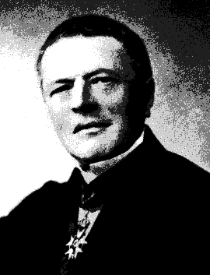
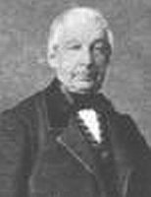
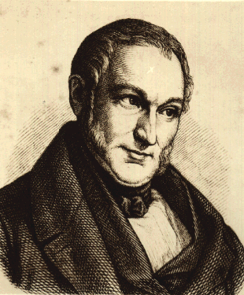

Slide 29
1.古诺的贡献
1.对弹性概念的讨论，区分了需求价格弹性的几种类型（大于1，等于1.小于1）
2.提出了厂商的利润最大化条件
3.构建了垄断厂商的竞争模型

Slide 30
2.戈森的贡献
1.戈森第一法则
在其他条件不变时。连续追加对某一产品的消费，该产品所带来的边际效用是在递减。
2.戈森第二法则
在消费者预算约束的条件下，消费者面临多种产品消费决策时，一定会使得花在每一产品上最后一单位货币所带来的边际效用相等。

Slide 31
3.屠能的贡献
1.孤立国模型（边际分析）（区位布局理论）
该理论以一个封闭的单一城市经济体为考察对象，来分析假如所有产品都要在城市进行销售，那么，这些产业围绕城市应当如何布局？
1.不便运输的产品会布局在城市外围，而最适于运输的产品可以放在离城市最远处进行生产。

Slide 32
问题：所有同类型的产品都在市场上以同样的价格出售，那么，假如一种产品的提供者既包括在城市附近，又包括在城市较远处，那么，如何保证较远处的生产者能够提供产品？
2.市场上产品的价格是由最差条件的生产者的成本所决定。

Slide 33
如果上述情形发生，就意味着在城市附近的产品生产者可以获得更高的利润（因为他的运输成本低），而在城市较远处的生产者处于不利的情形，对吗？那么，还会有人在城市较远处生产吗？

Slide 34
这时候，解决之道便是引入地租，通过地租将运输成本差异拉平，这样，靠近城市附近的土地地租高，远离城市的土地地租低，围绕城市这一中心，地租由高到低逐次递减，一直到那些没有租值的边际土地。由此，形成了一个以城市为中心的产业布局结构。
3.超过最差条件生产者的剩余会转化为地租的形式，从而实现等量资本获得等量报酬的基本原则。

Slide 35
意义：第一个区位布局模型，有力地展示了边际分析的力量。

Slide 36
2.分配理论
屠能认为，工资是在工人仅凭双手劳动的条件下创造的超过工人生活费用的报酬部分。
工人凭借资本生产的超过自我生活费用和工资部分的剩余，即为利润（利息）
而且，屠能明确指出，利润（息）是由生产中所使用的最后的那一单位的资本所带来的效益来决定的。工资也是如此。
自然工资理论：生活费用:(总)工资=(总)工资：全部产值

Slide 37
边际革命第一代

Slide 38
边际革命第一代的主要工作
初步发展出边际分析框架
极端强调边际效用论
与古典经济学及马克思经济学对立，坚定认为是由效用而非其他因素来决定商品价格

Slide 39
代表人物
门格尔（Carl Menger ，1840-1921,奥地利）
杰文斯（Jevons, William Stanley，1835-1882，英国）
瓦尔拉（Walras, Leon，1858－1810年，瑞士）

Slide 40



Carl Menger
Jevons, W.S
Walras, Leon

Slide 41
边际革命的主要观点
效用价值论：物品的价格和价值只取决于效用
什么是效用？
如何测度效用？
效用函数
效用需求与交换（戈森第一、二法则）
效用与要素价格的形成

Slide 42
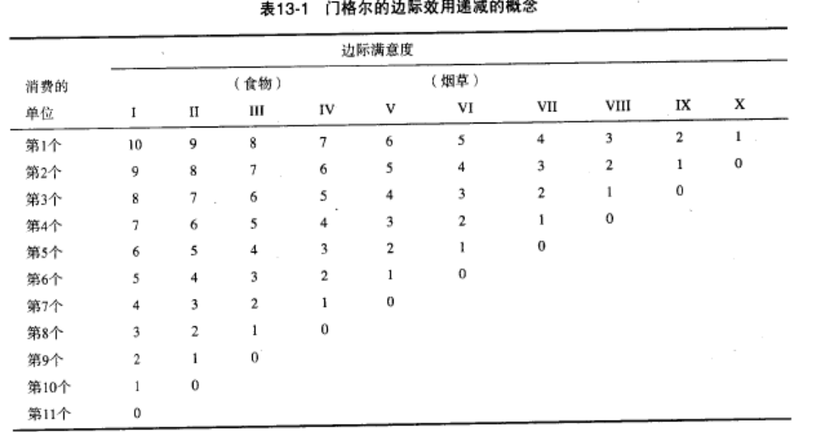

Slide 43
2、瓦尔拉一般均衡体系
基本思想：经济体系中各个经济变量彼此之间存在关联，因此，需要从全局和总体的角度来考察市场中的产量和价格决定问题。
基本框架：循环——流量图：市场上每个主体既是买者，又是卖者，因此，从每一个主体本身，其均衡条件都将是收入（供给）等于支出（需求），从而整体上实现了总供给等于总需求。

Slide 44
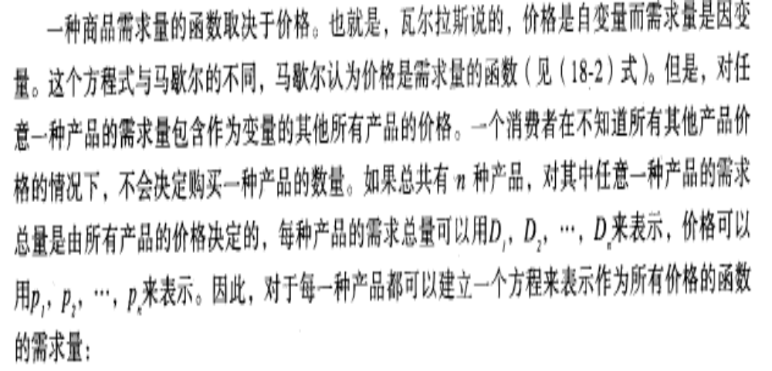

Slide 45
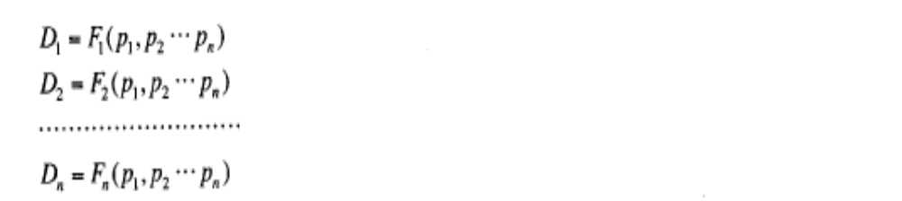
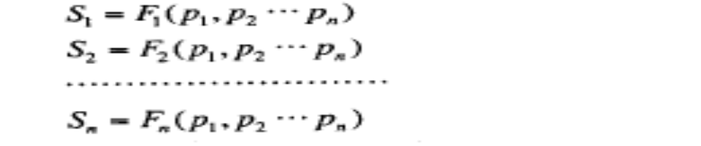

Slide 46
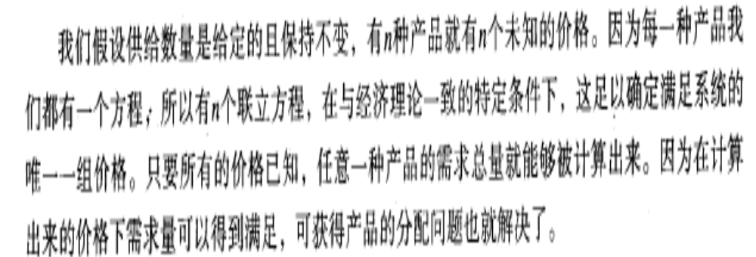

Slide 47
缺陷与不足：
过分强调需求决定价格，其价格理论甚至不如J.S.mill的价格理论全面，从而未能解释商品的市场价格决定。
采用归因论来间接论证要素价格的决定，也未能看到是由于要素在生产中的边际生产力差异才是决定要素市场价格的关键。
瓦尔拉斯的一般均衡理论具有理论的正确性，但是在现实经济分析中却难以应用。

Slide 48
边际革命第二代

Slide 49
1.边际革命的第二代
边际革命第一代的不足：
注重需求，忽视供给理论
结果：无法解释要素的价格决定问题
第二代边际革命者的任务：
发展出能够解释要素价格决定的边际理论——边际生产力理论

Slide 50
代表人物
奥地利学派：维塞尔(F.V.Wieser1851-1926)、庞巴维克(Bohm-Bawerk, 1851-1914)
美国学派: 克拉克（John Bates Clark, 1847-1938)、费雪（Irving Fisher,1867-1947)
瑞典学派: 维克塞尔(Johan Gustaf Knut Wicksell,1851-1926)
英国：埃奇沃思(Francis Ysidro Edgeworth，1845-1926)

Slide 51
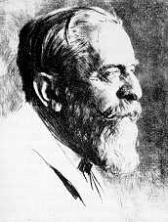
维塞尔 (F.von Wieser，
1851～1926)，
曾就学于德国历史学派，
后追随门格尔，1903年后
任维也纳大学经济学教授，
并在奥匈帝国最后两届内阁中任商务大臣。
著有:《经济价值的起源及主要规律》(1884)、《自然价值》(1889)、《社会经济理论》(1914)、《强权的法律》(1926)。
主要经济贡献：自然价值理论（我们获得商品的全部边际价值之和就是商品的自然价值）；机会成本概念的提出者

Slide 52
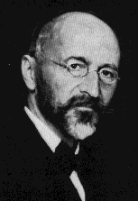
庞巴维克 (E.von Bohm-Bawerk，
1851～1914)
早年学习法律，
曾去德国学习经济学，
后回维也纳大学任教，
1905年后任维也纳大学政治经济学教授。
并曾三次任奥匈帝国财政大臣。
1911年被选为维也纳科学院院长。
著有《经济财货价值理论纲要》（1886）；二卷本的《资本与资本利息》，第一卷为《资本利息理论的历史和批判》（1884），第二卷为《资本实证论》(1889)；《马克思体系的终结》(1896)。
他是Wieser的妹夫。

Slide 53
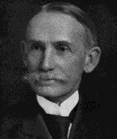
John Bates Clark：
1872年毕业于Amherst College
后游学德国，在德国海德堡大学从德国
历史学派人物K.G.A.克尼斯(1821～1898)
进行研究﹐后来又到瑞士苏黎世大学进修。
1875年回美国﹐任卡尔顿学院经济学﹑
历史学讲师﹐两年后升教授。1882年起﹐
改任史密斯学院教授。1893年任阿默斯特学院教授﹐
同年当选为美国经济学协会会长(1893～1895)。
1895～1911年任《政治科学季刊》主编。
1895-1923在Columbia University任教授。
著作 主要有﹕《财富的哲学﹕经济原理新阐述》(1886
《财富的分配﹕工资﹑利息和利润理论》(1899)﹐书中论证了“边际生产力论”﹐被誉为“以现代方式出现的第一部主要的美国著作”。
《工业与公共政策现代问题中应用的经济理论纲要》(简称《经济理论纲要》﹐1907)﹐书中比较详细地论述了“动态经济”。
今天的美国经济学会奖励给40岁以下杰出经济学家的“John Bates Clark medal”就是以他的名字来命名的。

Slide 54
值得一提的是，上面三位经济学家几乎在同一时期都在德国海德堡大学师从德国
历史学派人物K.G.A.克尼斯(1821～1898)
进行研究。可谓一门三杰

Slide 55
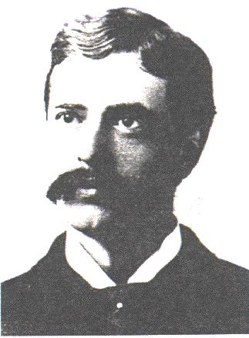
Irving Fisher was one of the earliest
American Neoclassicals of unusual
mathematical sophistication.
He made numerous important
contributions to the Neoclassical
Marginalist Revolution, of which
the following are but a sample:
(1) his contributions to the
Walrasian theory of equilibrium price (he also
invented the indifference curve device) in 1892;
(2) his volumes on the theory ofcapital and investment
(1896, 1898, 1906, 1907, 1930) which brought the Austrian intertemporal theories into the English-speaking world, wherein he introduced the famous distinction between "stocks" and flows", the Fisher Separation Theorem and the loanable funds theory of interest rates.
(3) his famous resurrection of the Quantity Theory of Money (1911, 1932, 1935);
(4) the theory of index numbers (1922);
(5) the Phillips Curve (1926)
(6) his debt-deflation theory (1933) which is echoed in Post Keynesian economics.

Slide 56
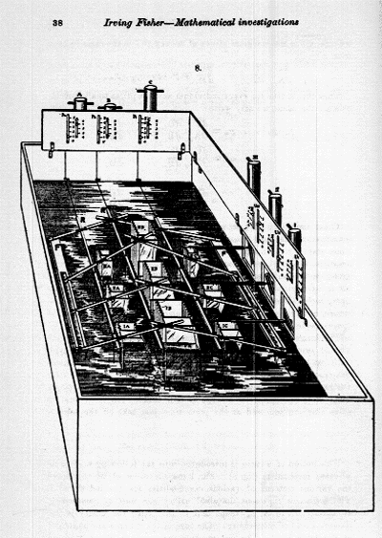
费雪是一个很古怪但又充满生趣的人，为了说明1892年他在Walrasian theory of equilibrium price 中的观点，他建立了一个机械装置：

Slide 57
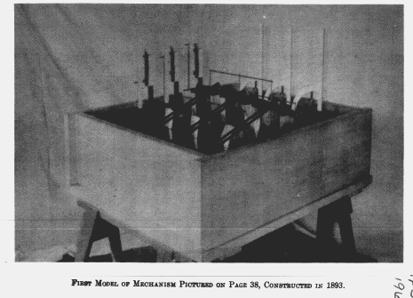

Slide 58
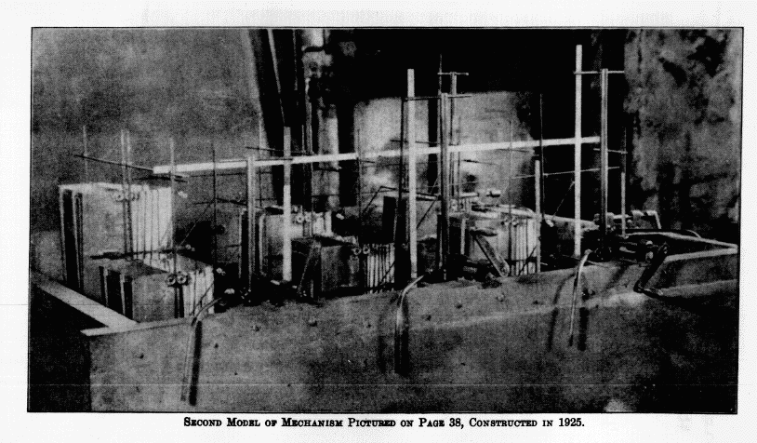

Slide 59
费雪多次对经济前景押错注，让他名誉扫地和学校蒙羞
最典型的事件：
1929年10月，他向传媒表示经济的基本因素是错的，股票价格被低估，他大力鼓吹股价会持续上扬，纽约时报在10月22日的头版报道“Fisher Says Prices of Stocks Are Low”， 但两天之后，便发生历史上著名的“黑色星期四”(Black Thursday) ，美国开始走入了大萧条。

Slide 60
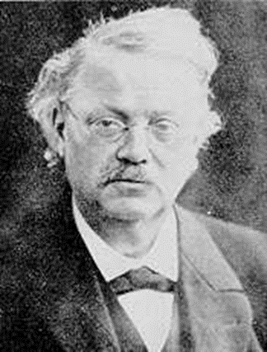
Johan Gustaf Knut Wicksell生于
斯堪的纳维亚半岛的斯德哥尔摩。
他同一年出生的还有庞巴维克和维塞尔,
早期的维克塞尔对经济学并没有什么兴趣，
这位未来的大经济学家直到三十多岁才
开始接受较正规的经济学训练.
1887－1888年间，他四处求学：
主要在德国和奥地利求学。

Slide 61
代表作：
1893年维克塞尔的第一部著作《价值、资本和租金》问世. 从而成为边际生产力分配理论的奠基人之一.
《财政理论研究》，公共财政以及公共选择学派的先驱
《利息与价格》首次提出被称作维克塞尔主义的“累积过程理论” ，提出了宏观经济稳定中货币因素的影响问题，是现代宏观经济学的开创者之一。
1901和1906 年出版了《国民经济学讲义》第一卷和第二卷. 该书对他以前的学术思想作了一下总结, 将庞巴维克的边际效用和瓦尔拉斯的一般均衡理论揉合起来，自成体系，堪与马歇尔的《经济学原理》（当时最流行的教科书）相媲美
1916年维克塞尔从隆德大学退休

Slide 62
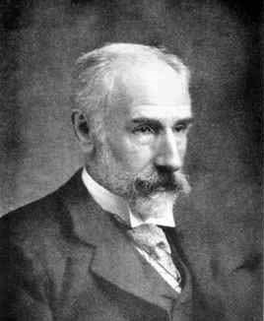
埃奇沃思(Francis Ysidro Edgeworth，
1845.2.8-1926.2.13)
牛津大学教授
英国皇家经济学会会长，
《economic journal》主编
担任过一个任期的统计协会会长
其主要的贡献就是推动了数学在经济学中的应用：
无差异曲线的提出者
分析了双寡头垄断
阐明了AP和MP之间的联系与区别

Slide 63
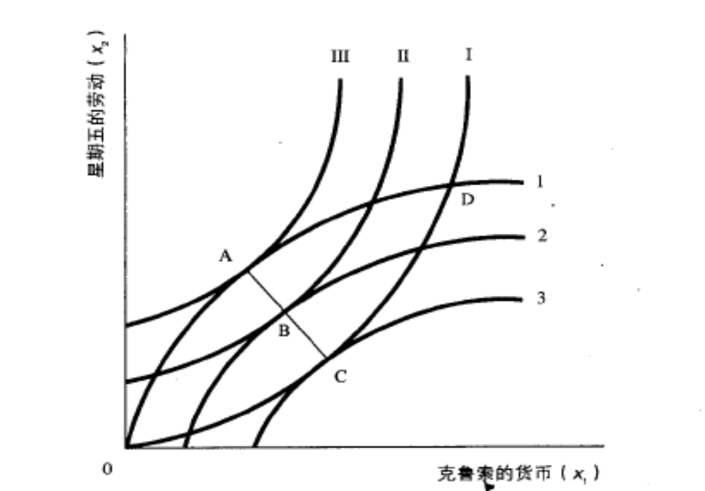

Slide 64
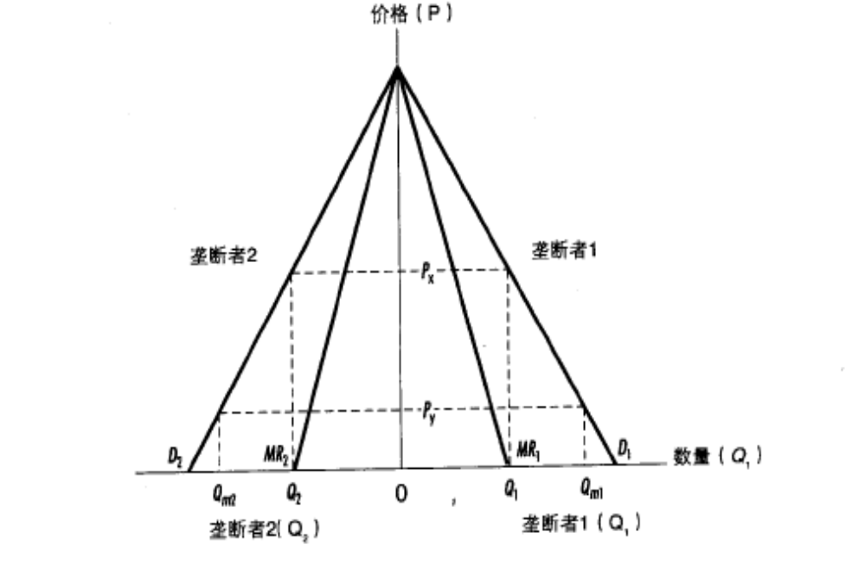

Slide 65
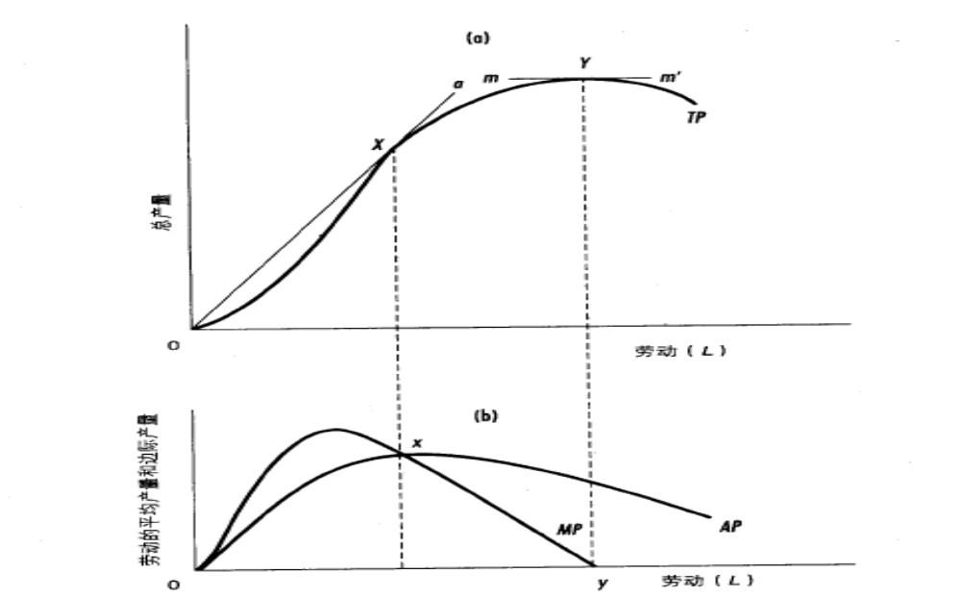
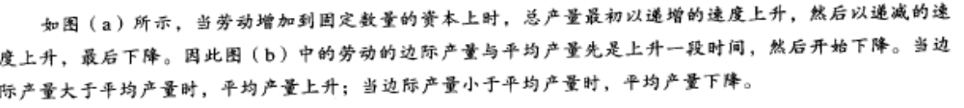

Slide 66
边际生产力理论
1.边际报酬递减法则
2.厂商投入要素的边际决策条件的分析
3.是否所有的产出都被耗尽了？（所有的要素的价格=要素的边际产品价值？）

Slide 67
美国的J.B.克拉克进一步将“边际效用论”、“生产三要素论”和“土地收益递减律”结合起来，提出“边际生产力论”：在劳动不变而相继增加资本时，每一单位增加资本所提供的产量（产值）增量依次递减，最后增加的单位资本所增加的产量（产值），就是资本的边际生产力。同样，在资本不变而相继增加劳动时，每一增量劳动所提供的增量产量（或产值）依次递减，最后增加的单位劳动所增加的产量（产值），就是劳动的边际生产力。利息（或工资）由资本（或劳动）边际生产力决定。

Slide 68
克拉克又把土地归入资本，地租被视为土地投资的报酬，按资本边际生产力决定。企业超额利润被视为暂时的过渡性的动态经济范畴，将会因技术水平的普遍提高而化为其他收入(主要是加到工资中)。
边际生产力论的出现，完成了将边际效用原理推广到包括产品分配领域在内的整个经济生活领域的过程。它也是边际效用学派的最具代表性的分配论。

Slide 69
利润与利息理论
一利润理论
古典经济学家眼中的利润：
使用资本的报酬（利息）
企业家管理才能的报酬（工资）
补偿风险的报酬
后来学者的观点：使用资本的报酬是利息；企业家管理才能的报酬是工资，至于说补偿风险的报酬，在存在保险时，它是企业的一种成本。
利润在完全竞争市场中为0
结论：利润只有存在于完全竞争市场的长期非均衡或不完全竞争市场中。

Slide 70
二 资本与利息理论（1890年以后）
利息理论：
非货币的（利率取决于投资回报率，或者说是资本的边际生产力——长期的利率观）
货币的（可贷基金理论——短期的供给
流动性偏好——需求分析）
凯恩斯主义的 （供给-需求分析）
资本理论：
边际生产理论表明：资本也应获得相当于其边际生产力水平的回报。
但问题在于：资本是前期劳动和土地共同生产的产物，长期均衡中，资本的回报应当等于劳动和土地的边际生产力，所以，净利润=0.这意味着，我们不能给资本家更多的回报，但问题出现了：如果给于资本的回报只是弥补其成本，那利息从何而来？
特别是在完全竞争时，利润已经为0，但利息依然为正。？
解决的办法：承认除了土地、劳动（资本是土地和劳动的产物）外，还有某种生产要素。
承认边际生产力理论的错误
边际生产理论是一种依赖条件成立（完全竞争的静态）的理论，在不完全和动态市场结构中，仍然会产生利率。

Slide 71
庞巴维克的观点（为什么会有正的利息）
1.现在与未来的需求和供给环境的改变
边际效用递减：随着我们未来消费的物品增加，这种消费品的边际效用是在下降的，因此，现在的消费品边际效用更大。
但我们的收入是在下降的，所以，收入的边际效用现在将比未来小。
结论：我们现在存钱以获得未来消费，为了让我们的消费均衡，货币就会产生正利率。
2.我们系统地低估了未来需求及使他们满足的物品”（心里的时间偏好）
3.生产者市场（迂回的生产理论）

Slide 72
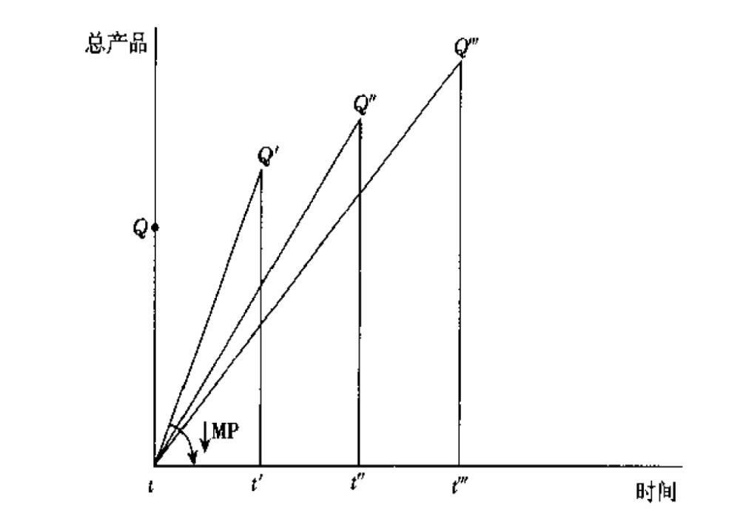

Slide 73
费雪的利息理论
利息是一切要素的收入流：利息不是收入的一部分，而是收入的全部
利息率是衡量个人为获得现有收入而不是未来收入而愿支付的价格
利率的决定因素：
个人对物品的时间偏好（主观因素）
可行的投资机会以及要素的生产力（客观因素）

